Slide 1
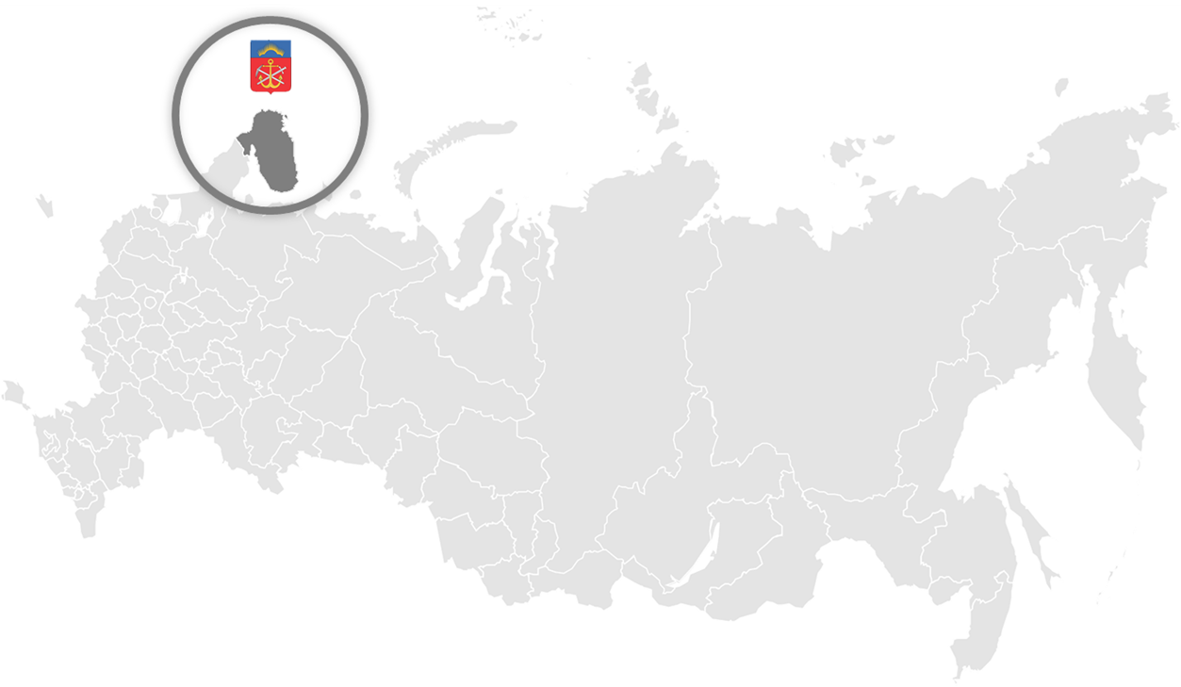

16 декабря 2016 г.
г. Мурманск
Формирование календарного плана официальных физкультурных мероприятий и спортивных мероприятий Мурманской области на 2017 год
Начальник отдела спортивно-массовой работы и спорта высших достижений Комитета по физической культуре и спорту Мурманской области
И.А. Цыганкова

Slide 2
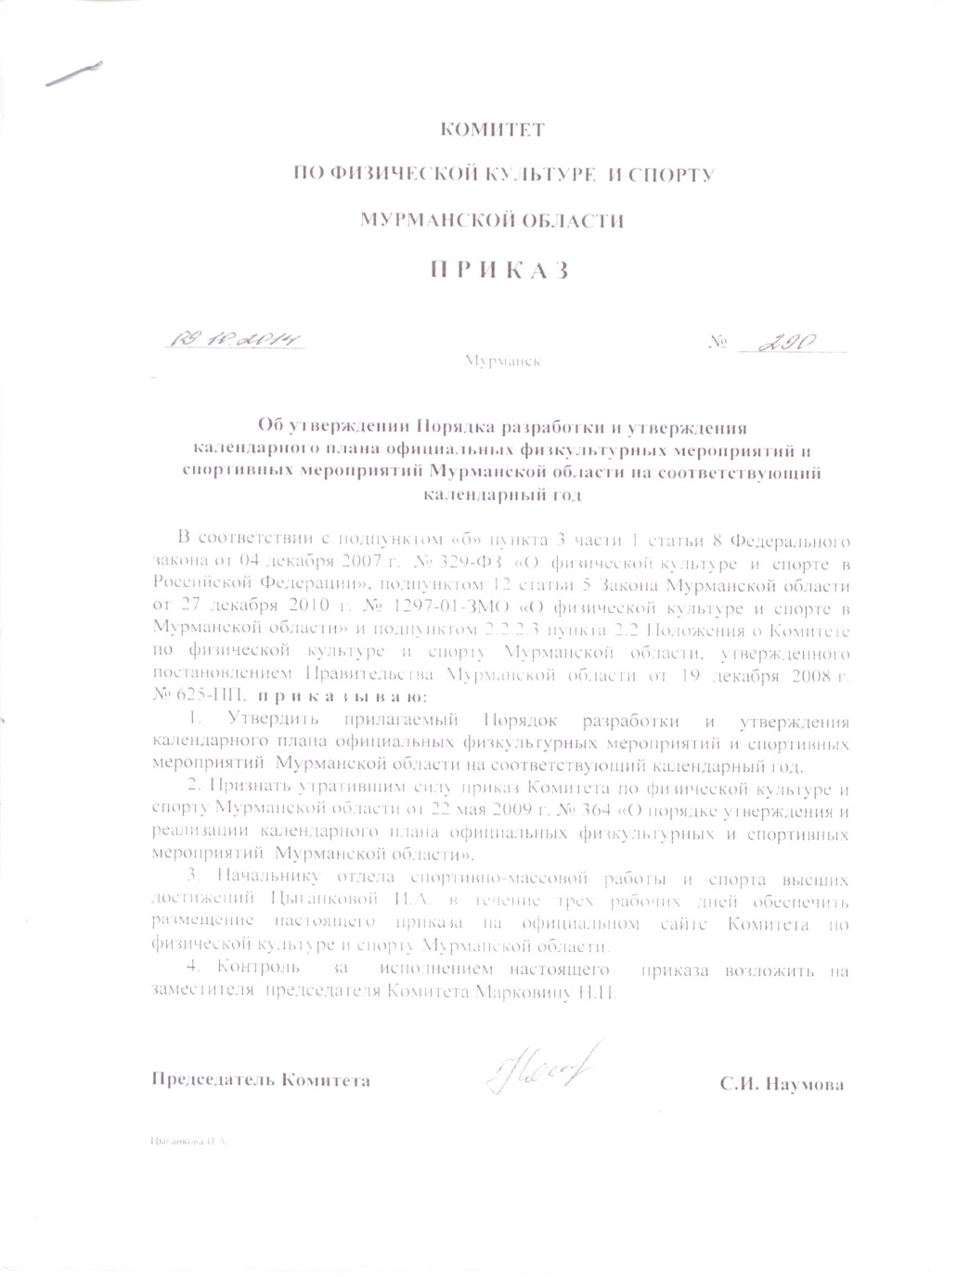
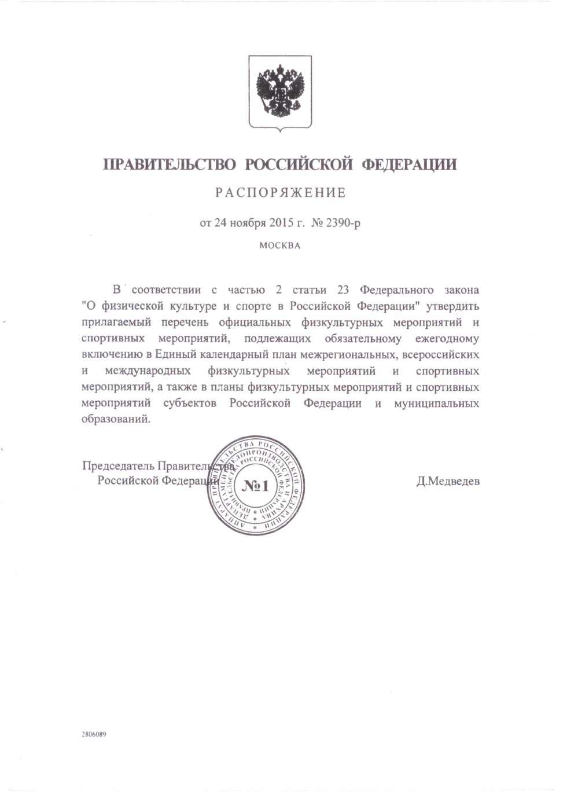
Формирование календарного плана
Основание

Slide 3
Заявки на включение в календарный план
Представили заявки:
Муниципальные образования Мурманской области: г. Апатиты, ЗАТО Североморск, ЗАТО Заозерск, Терский р-н
1
52 региональные спортивные федерации по видам спорта
2
Не представили заявки:
3 региональные спортивные федерации по видам спорта
Отклонена:
Отклонена: 1 заявка, т.к. федерация не аккредитована

Slide 4







Календарный план
Состоит из 3-х частей:
1 часть – официальные физкультурные мероприятия
2 часть – официальные спортивные мероприятия
3 часть – официальные мероприятия Министерства образования и науки Мурманской области

Slide 5
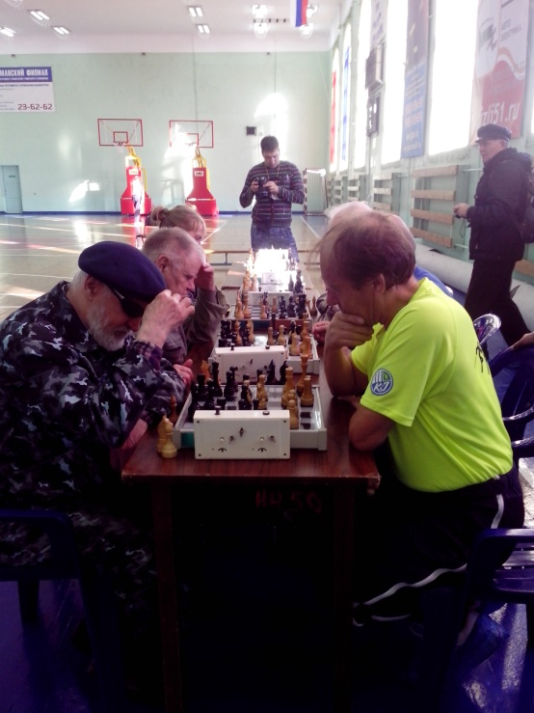
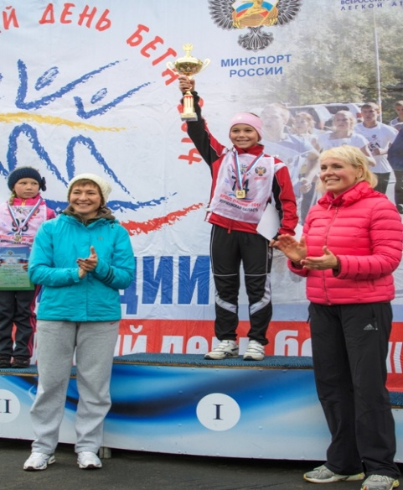
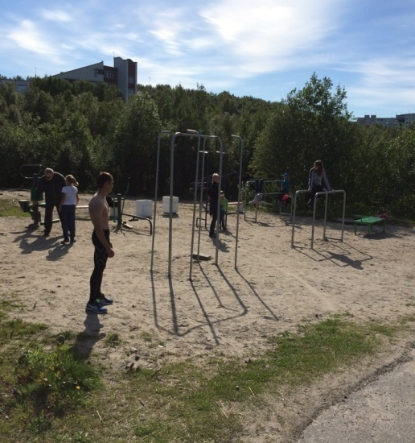
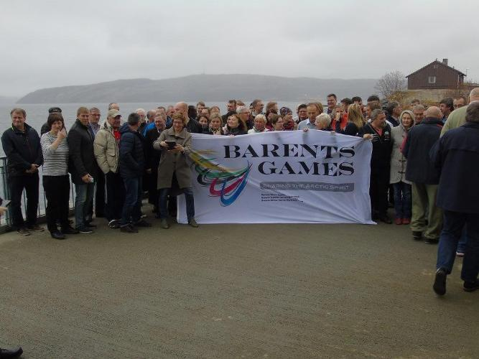
1 часть – ОФИЦИАЛЬНЫЕ ФИЗКУЛЬТУРНЫЕ МЕРОПРИЯТИЯ
- мероприятия среди населения
- Всероссийские соревнования
- открытые региональные соревнования
- мероприятия по внедрению комплекса ГТО
комплексные мероприятия
- мероприятия среди лиц среднего и старшего возрастов
- мероприятия среди инвалидов
- соревнования с участием иностранных спортсменов
- VIII Спартакиада учащихся России
- акции и конкурсы

Slide 6
1 часть – ОФИЦИАЛЬНЫЕ ФИЗКУЛЬТУРНЫЕ МЕРОПРИЯТИЯ
Всероссийские соревнования
1 | Всероссийский день снега | 15 января
2 | Открытая Всероссийская массовая лыжная гонка «Лыжня России» | 12 февраля
3 | Открытые Всероссийские массовые соревнования по конькобежному спорту «Лед надежды нашей» | 05 февраля
4 | День зимних видов спорта | 07 февраля
5 | Всероссийские массовые соревнования по спортивному ориентированию «Российский Азимут» | 21 мая
6 | Всероссийские массовые соревнования по баскетболу «Оранжевый мяч» | 12 августа
7 | Всероссийский день бега «Кросс нации» | 17 сентября
8 | Всероссийский день ходьбы | 01 октября
9 | Всероссийский день самбо | 16 ноября

Slide 7
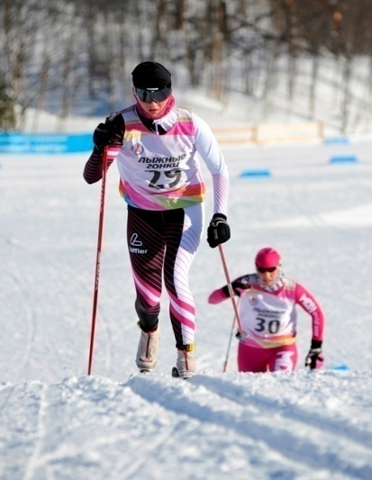
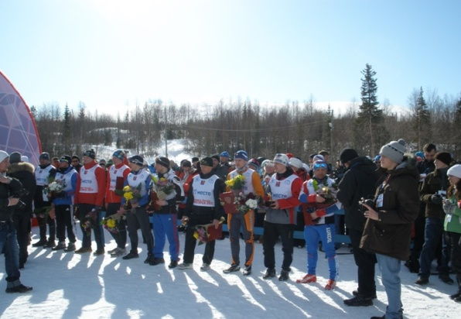
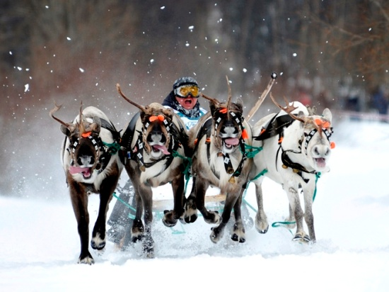
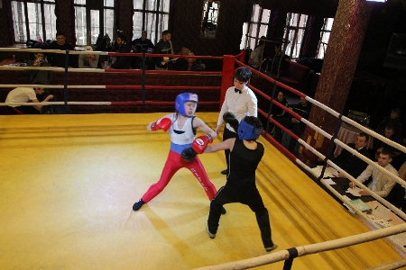
2 часть – ОФИЦИАЛЬНЫЕ СПОРТИВНЫЕ МЕРОПРИЯТИЯ
За счет средств областного бюджета:
Чемпионат Мурманской области - 84 ед.
Первенства Мурманской области – 114 ед.
Другие соревнования – 8ед.
Праздник Севера – 8 ед.
Мероприятия в рамках Праздника Севера – 7 ед.
За счет средств бюджета региональных спортивных федераций и муниципальных образований:
Кубки Мурманской области, региональные соревнования – 68 ед.

Slide 8
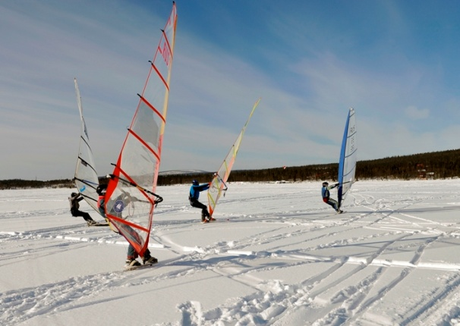
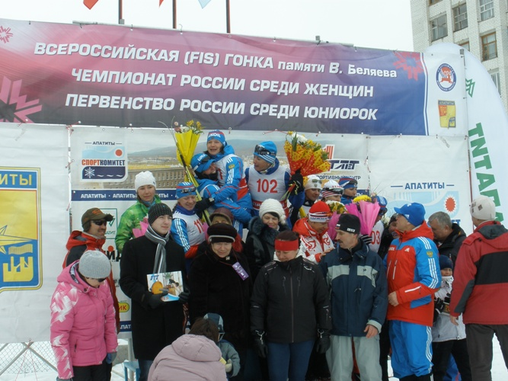
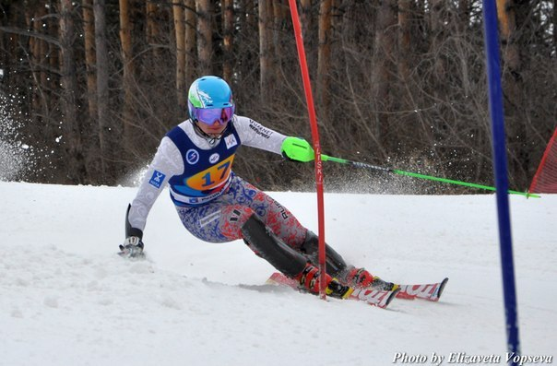
2 часть – ОФИЦИАЛЬНЫЕ СПОРТИВНЫЕ МЕРОПРИЯТИЯ
Всероссийские соревнования
1 | Чемпионат России по альпинизму | 27 марта-02 апреля г. Кировск
2 | Чемпионат России по парусному спорту | 21-27 марта Кольский р-н
3 | Чемпионат России по горнолыжному спорту среди глухих | 10-17 марта Кировск Полярные Зори
4 | Чемпионаты России по лыжным гонкам | 7-8 апреля Апатиты 8-9 апреля Мончегорск

Slide 9
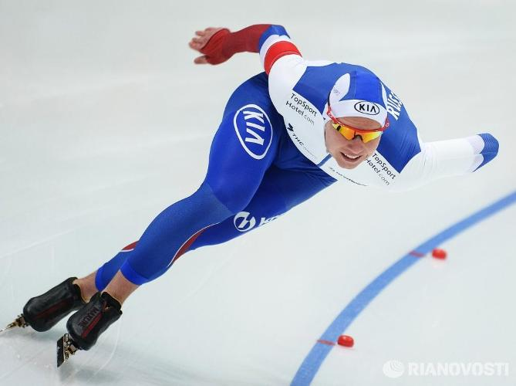
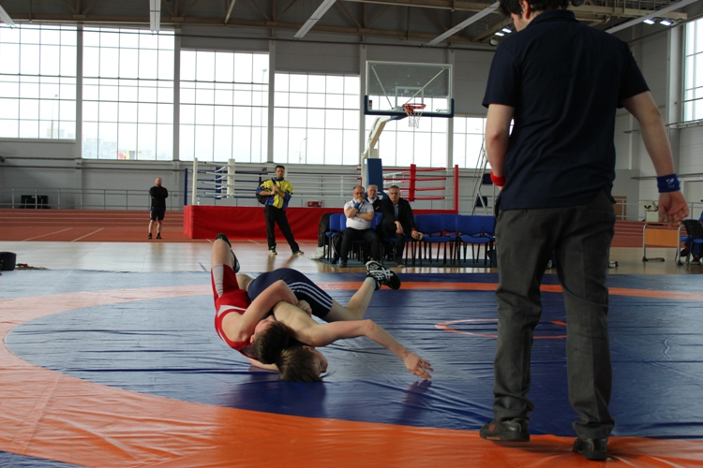
2 часть – ОФИЦИАЛЬНЫЕ СПОРТИВНЫЕ МЕРОПРИЯТИЯ
Всероссийские соревнования
Чемпионаты и первенства СЗФО по видам спорта:
- альпинизм
- бокс
- дзюдо
- горнолыжный спорт
- конькобежный спорт
- греко-римская борьба
-ушу
- хоккей
- танцевальный спорт
спортивно-прикладное собаководство

Slide 10
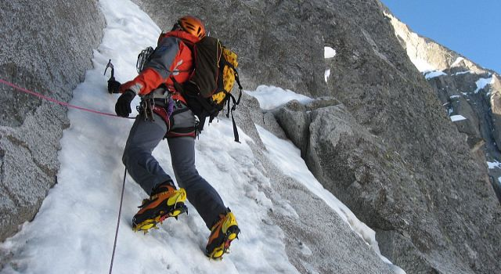
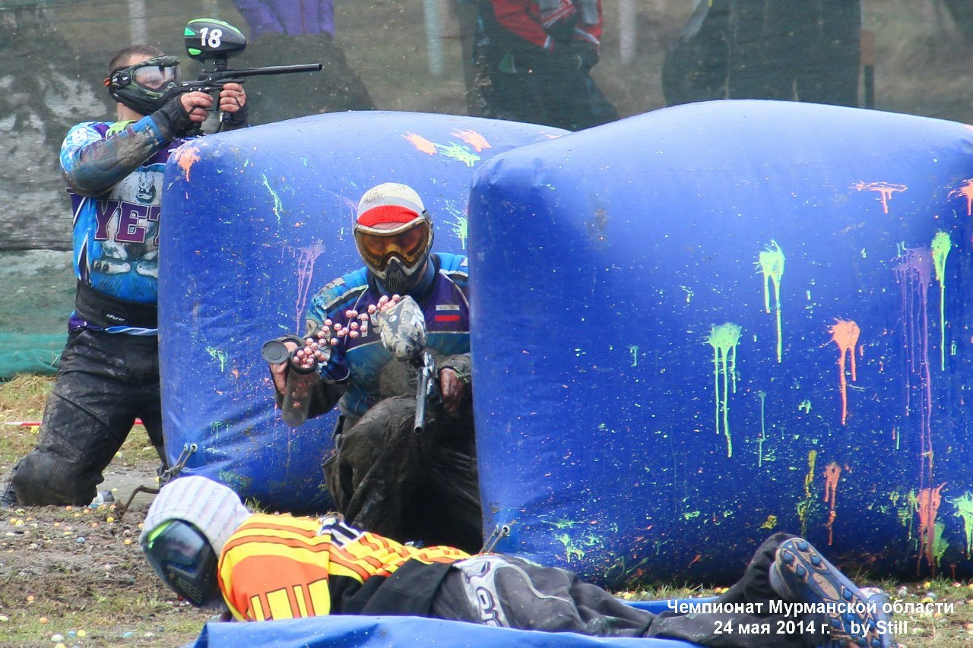
2 часть – ОФИЦИАЛЬНЫЕ СПОРТИВНЫЕ МЕРОПРИЯТИЯ
Всероссийские соревнования
Этапы Кубка России по видам спорта:
- альпинизм
- пейнтбол
- стендовая стрельба

Slide 11
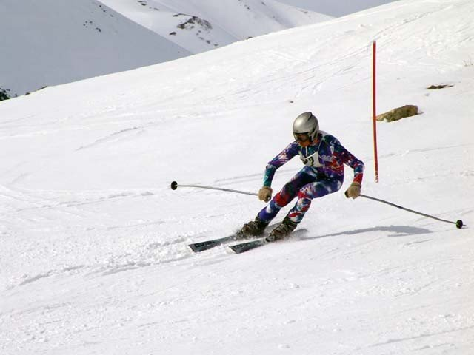
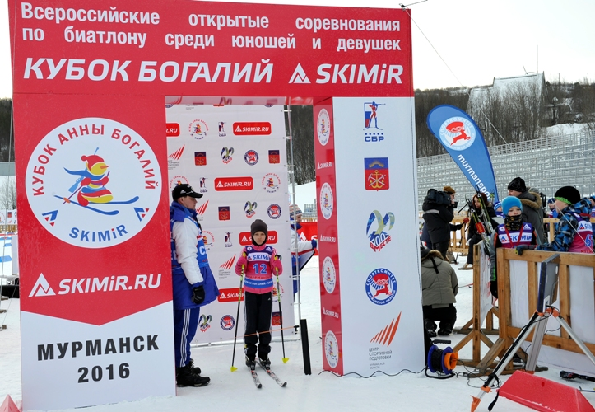
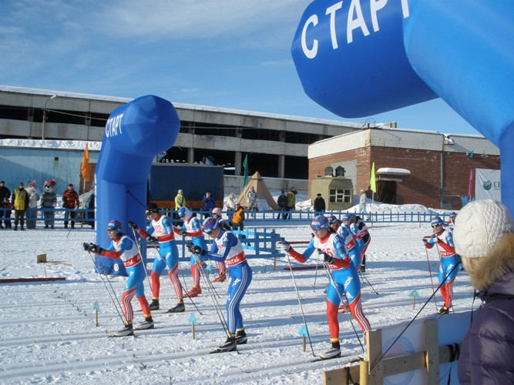
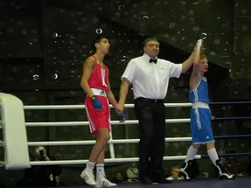
2 часть – ОФИЦИАЛЬНЫЕ СПОРТИВНЫЕ МЕРОПРИЯТИЯ
Всероссийские соревнования
- бокс
- биатлон
- лыжные гонки
- горнолыжный спорт

Slide 12
3 часть – ОФИЦИАЛЬНЫЕ ФИЗКУЛЬТУРНЫЕ И СПОРТИВНЫЕ МЕРОПРИЯТИЯ МИНИСТЕРСТВА ОБРАЗОВАНИЯ И НАУКИ
МУРМАНСКОЙ ОБЛАСТИ
РЕГИОНАЛЬНЫЕ ЭТАПЫ Всероссийских соревнований
- общероссийского проекта «Мини-футбол в школу»
- Школьной баскетбольной лиги «КЭС-БАСКЕТ»
- по лыжным гонкам на призы газеты «Пионерская правда»
- по волейболу «Серебряный мяч»
- по шахматам «Белая ладья»
- спортивных игр школьников «Президентские спортивные игры»
- школьников «Президентские состязания» (городские классы-команды)
- по футболу «Кожаный мяч»
-юных хоккеистов клуба «Золотая шайба»
- по хоккею с мячом на призы клуба «Плетеный мяч»
- по конькобежному спорту «Серебряные коньки»

